Slide 1

Einführung in die Informatik II für Ingenieurwissenschaften (MSE)
Prof. Alfons Kemper, Ph.D.
Christoph Anneser
Teil 1:
  Objektorientierte Modellierung (in UML) und
  Programmierung in Java
Teil 2:
  Datenbanksysteme: Eine Einführung
  Alfons Kemper und Andre Eickler
  Oldenbourg Verlag, 10. Auflage, 2016

Slide 2
Generalisierung/Spezialisierung
Subtypisierung/Vererbung
Bringt Struktur in die Klassen-Diagramme
Erhöht die Wiederverwendbarkeit
Erlaubt die schrittweise Verfeinerung

Slide 3
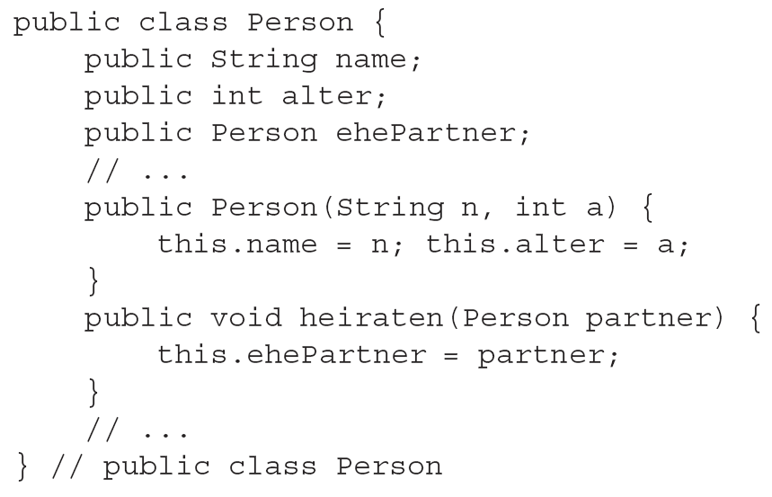
Motivation: Problem der Wiederverwendung

Slide 4
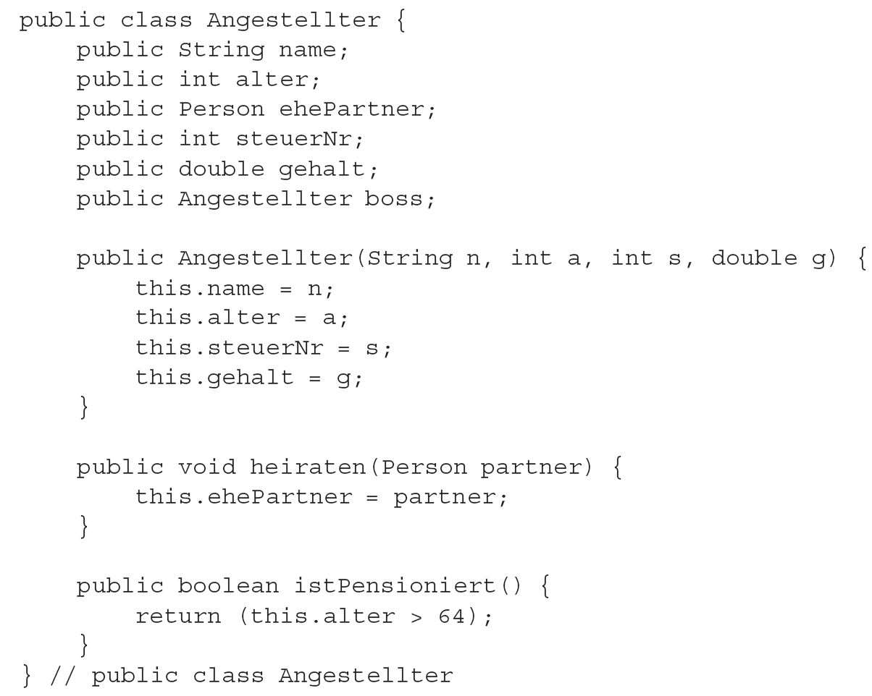
Motivation; cont‘d
Keine Wiederverwendung
Angestellte können nur
Personen heiraten???

Slide 5
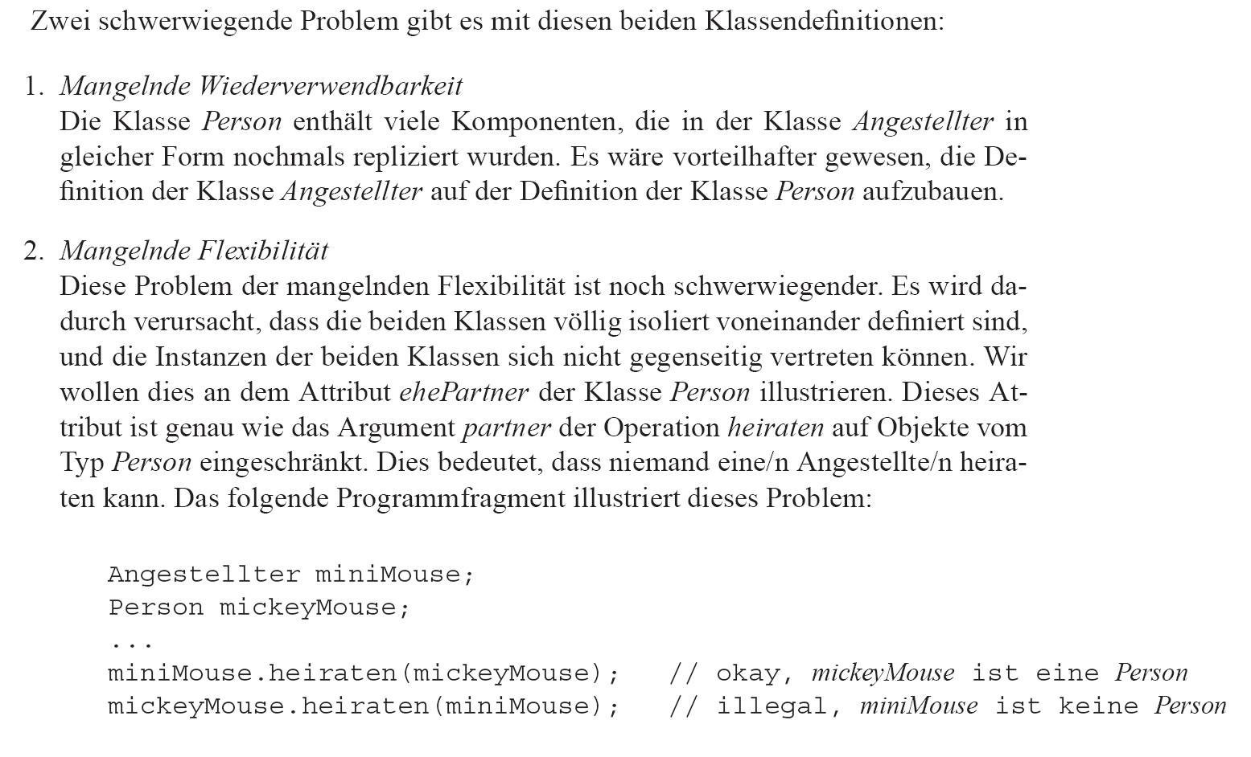

Slide 6
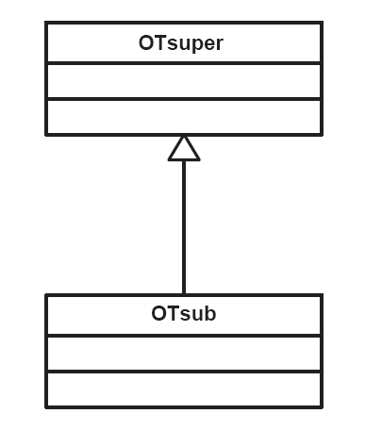
Subtypisierung: Overtyp/Untertyp

Slide 7
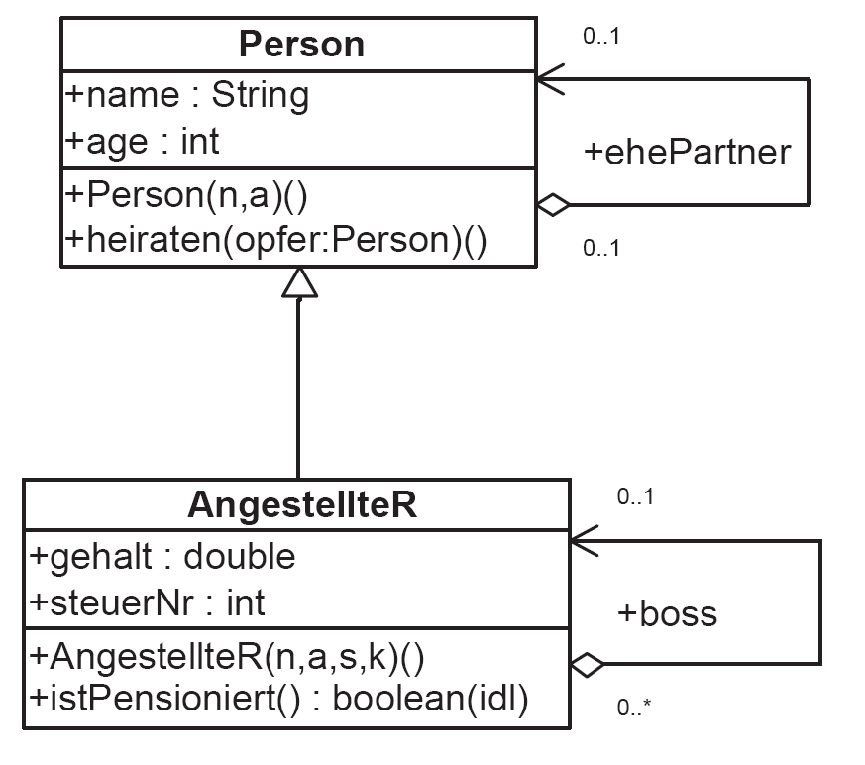
Generalisierung/Spezialisierung

Slide 8
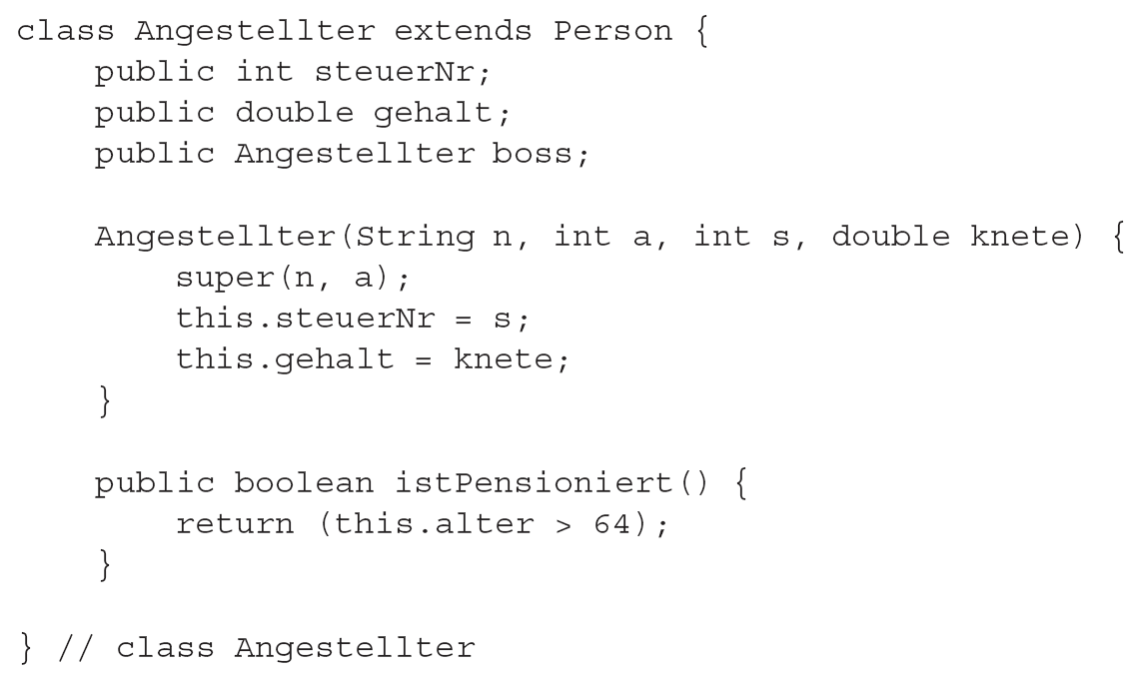
extends

Slide 9
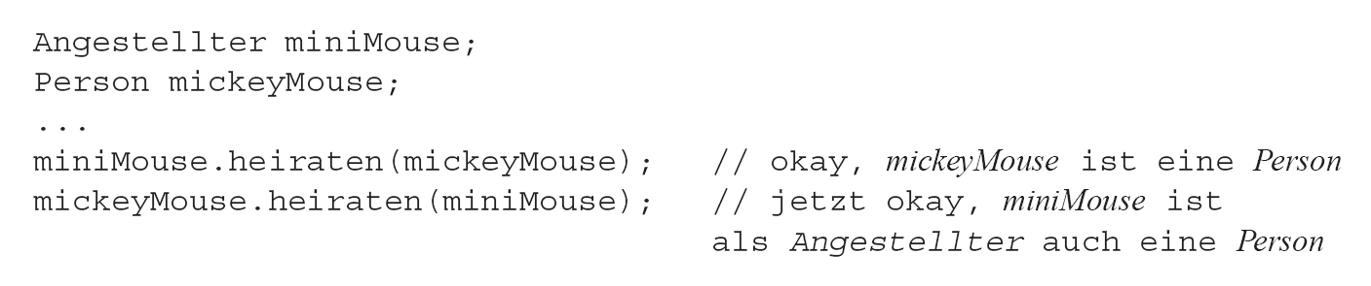
Substituierbarkeit: Typ-Sicherheit immer noch gewährleistet

Slide 10
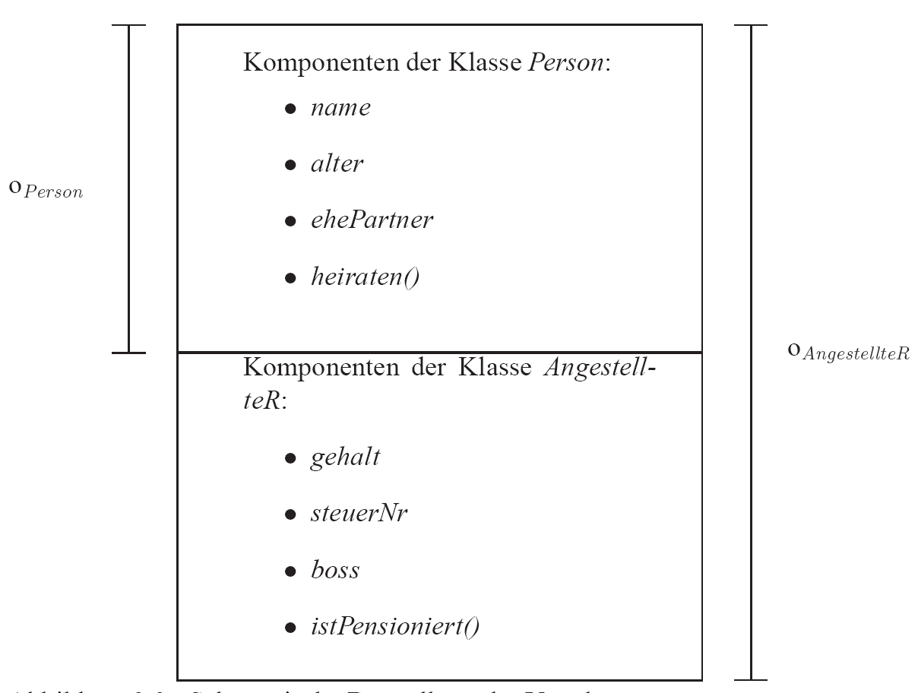
Vererbung: am Beispiel erläutert
(eine Subtyp-Instanz „kann mehr“)

Slide 11
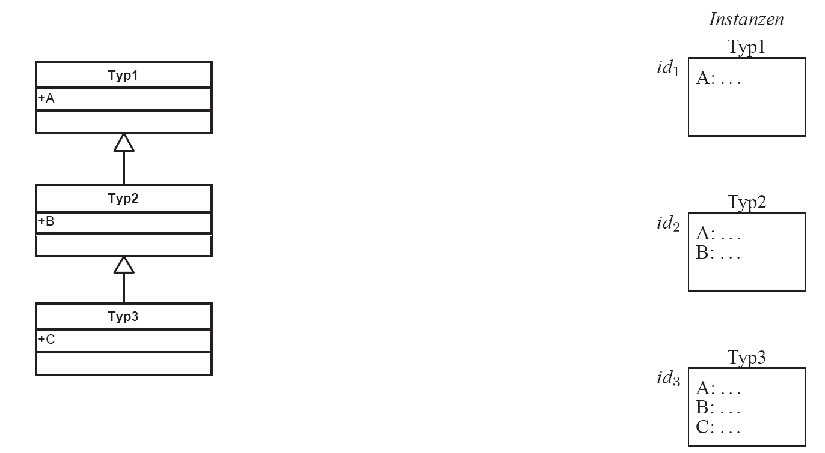
Generalisierung-Hierarchie

Slide 12
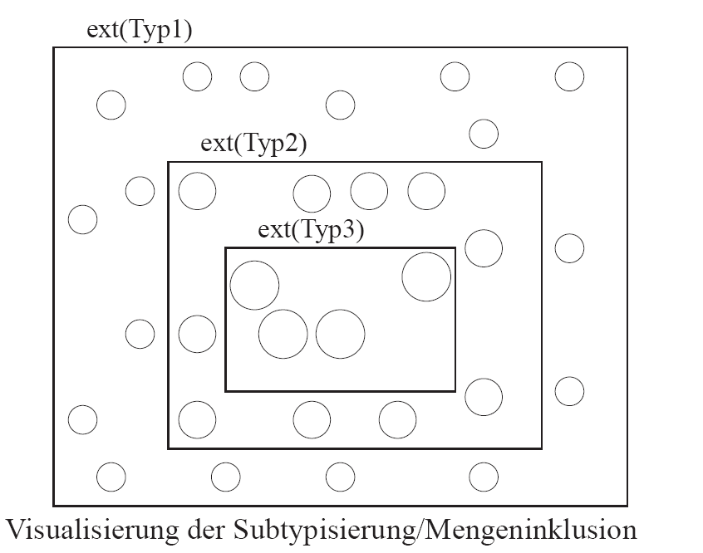

Slide 13
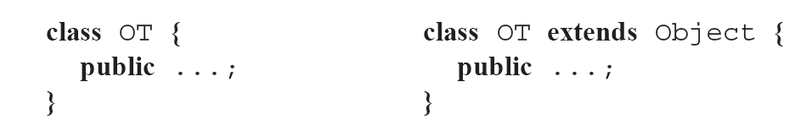
Wurzeltyp: Object

Slide 14
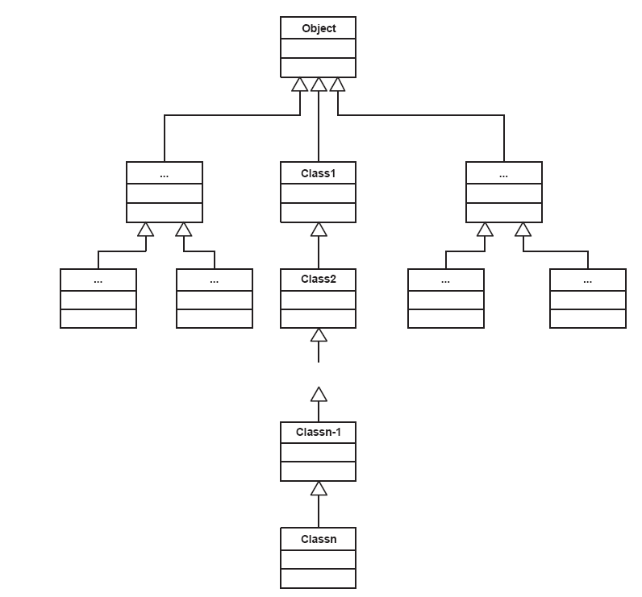

Slide 15
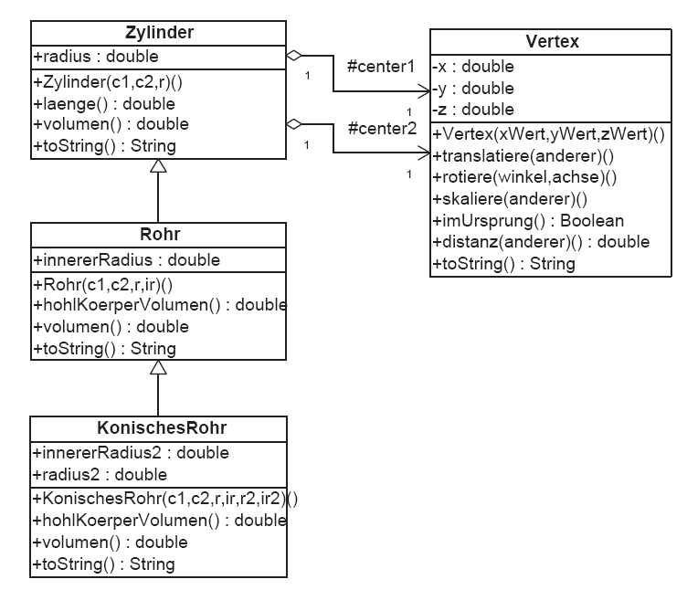

Slide 16
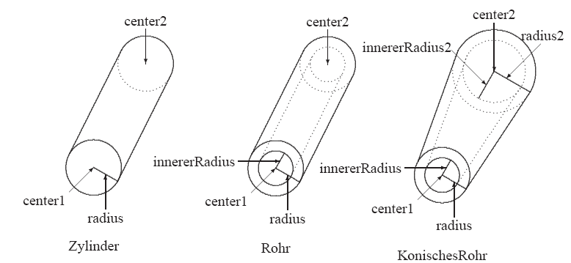

Slide 17
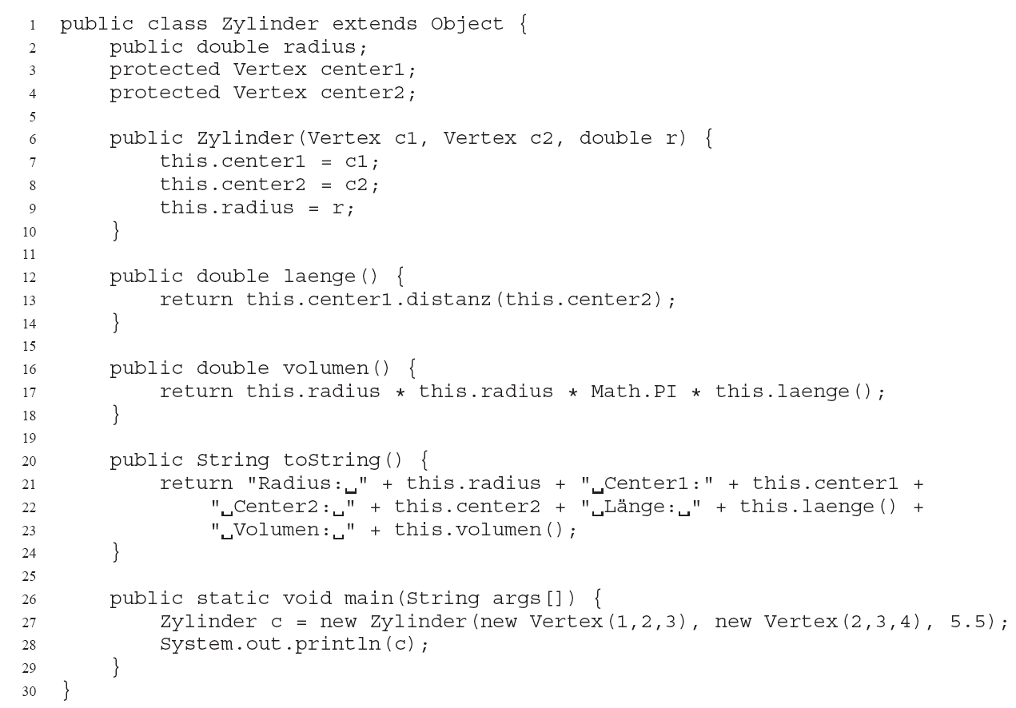

Slide 18
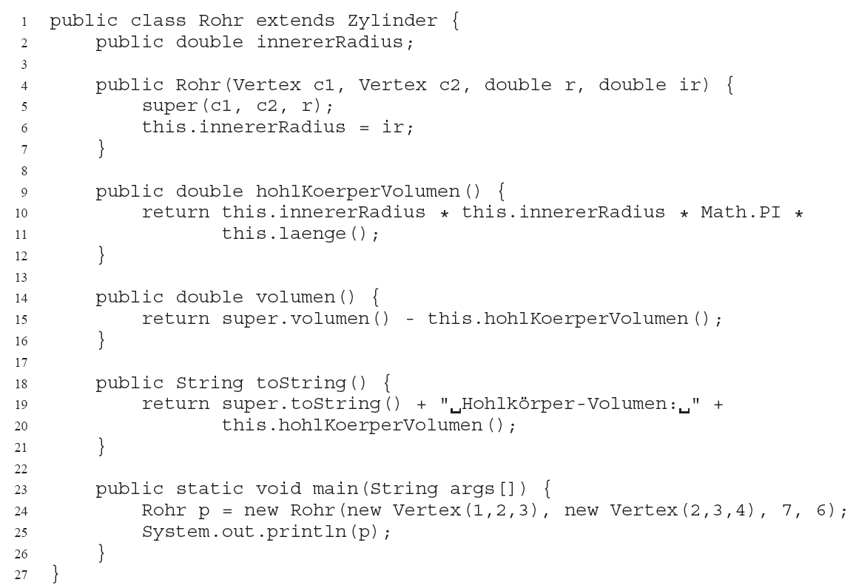
Verfeinerung / refinement

Slide 19
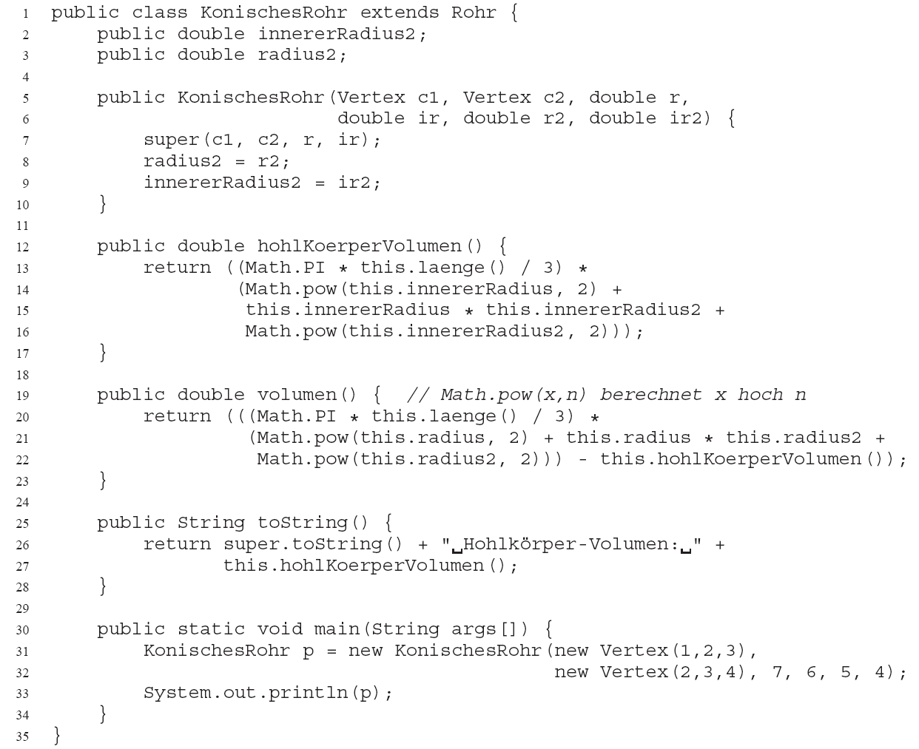
Verfeinerung / refinement
nochmals

Slide 20
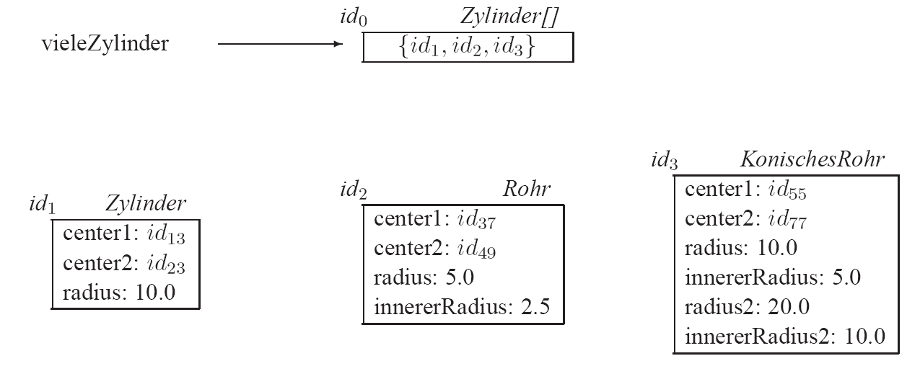
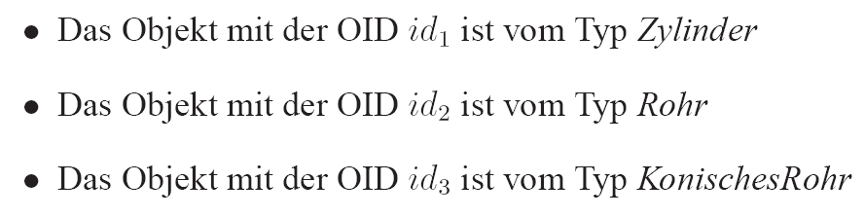
Dynamisches Binden

Slide 21
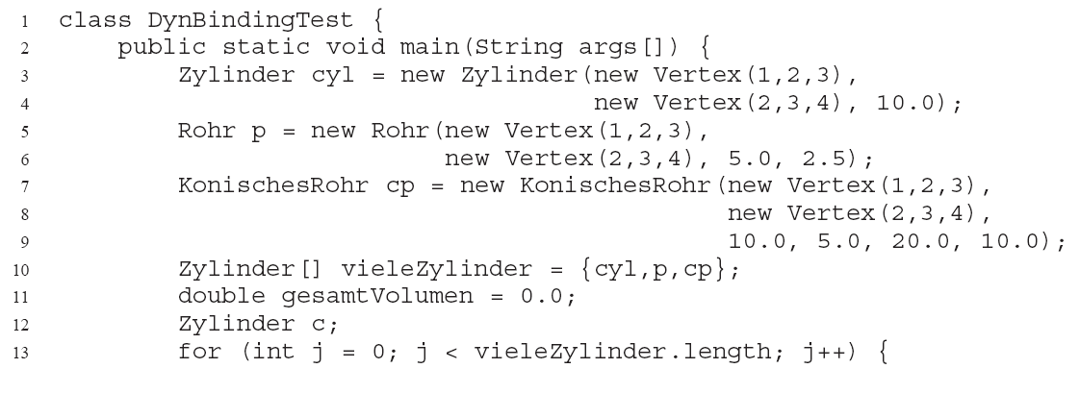
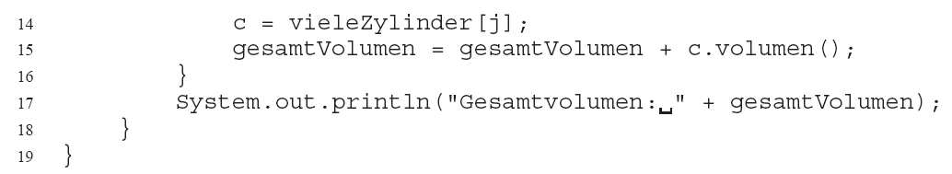
Unterschiedliche Ops
werden dyn. gebunden

Slide 22
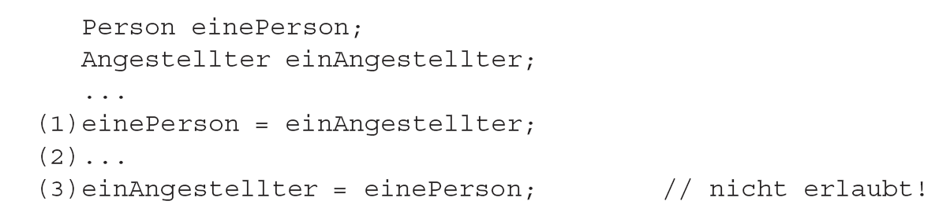

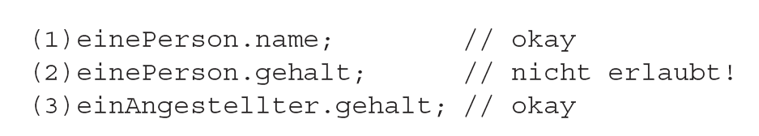
Substituierbarkeit: Eine Untertyp-Instanz kann eine Obertyp-Instanz substituieren – nicht umgekehrt

Slide 23
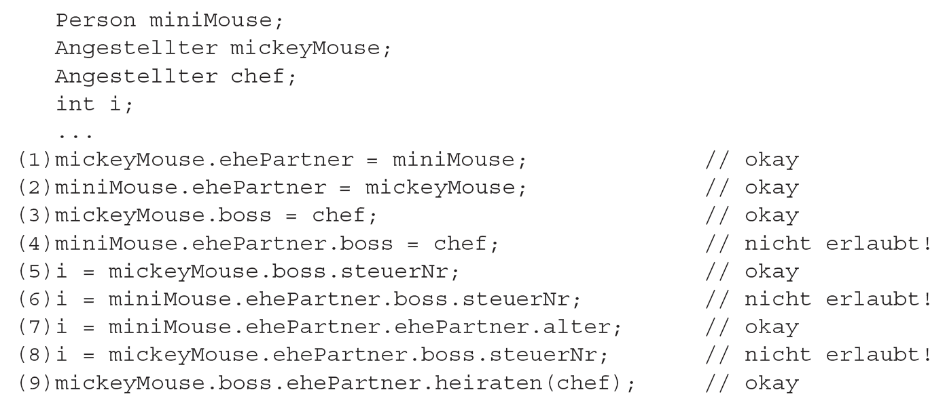
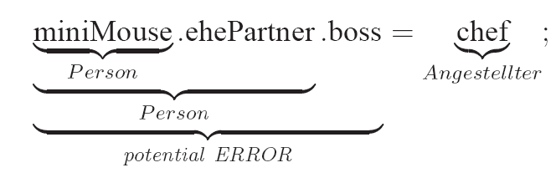
Beispiele für die Typisierungsregeln

Slide 24
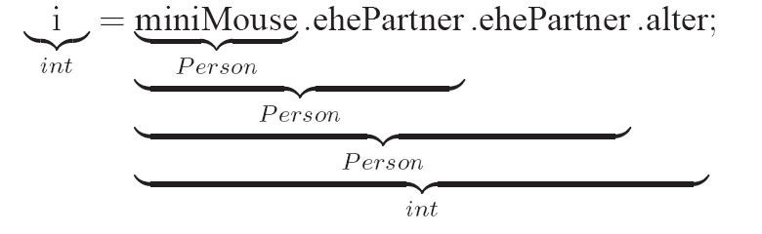
Weiteres Beispiel (7)

Slide 25
Abstrakte/Virtuelle Klassen &
Schnittstellen/Interfaces
Deklaration von Methoden ohne deren Implementierung schon durchzuführen
  Interface:
    nur Deklarationen
    Eine Klasse kann mehrere Schnittstellen implementieren
  Abstrakte Klasse:
    Einige Methoden können schon implementiert werden
    Andere nur deklariert
    Virtuelle Klasse kann man nicht instanziieren

Slide 26
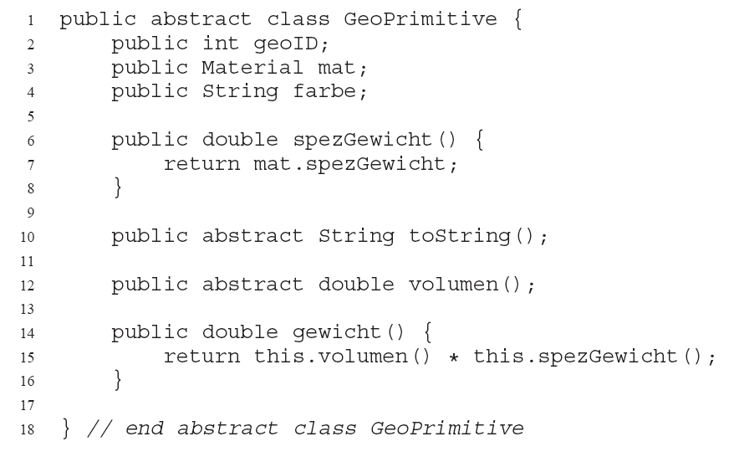
Abstrakte Klasse: GeoPrimitive

Slide 27
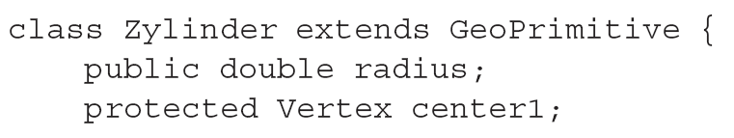
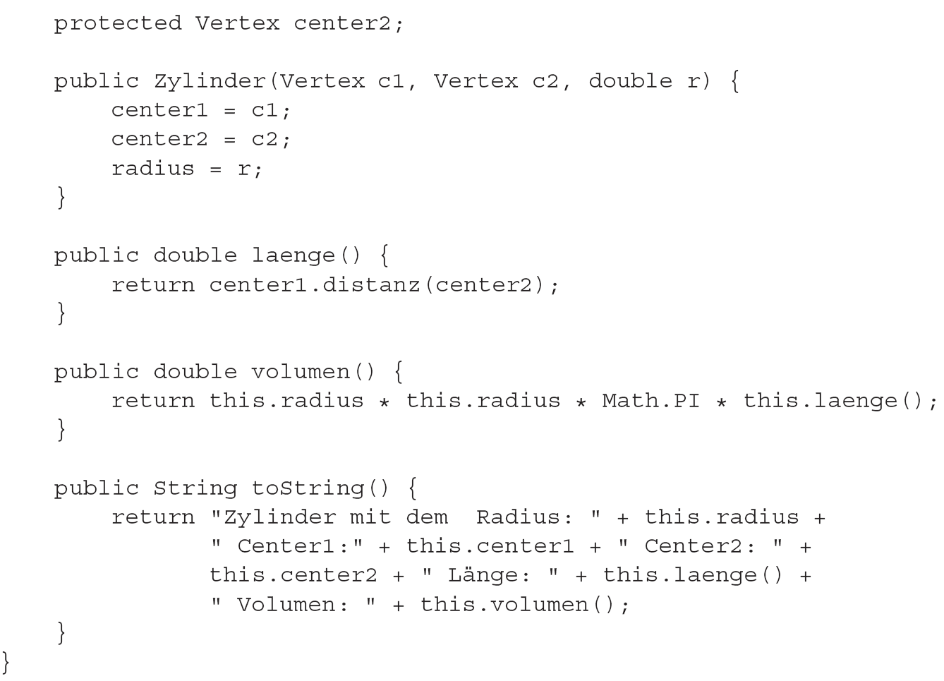
Erweiterung der abstrakten Klasse

Slide 28
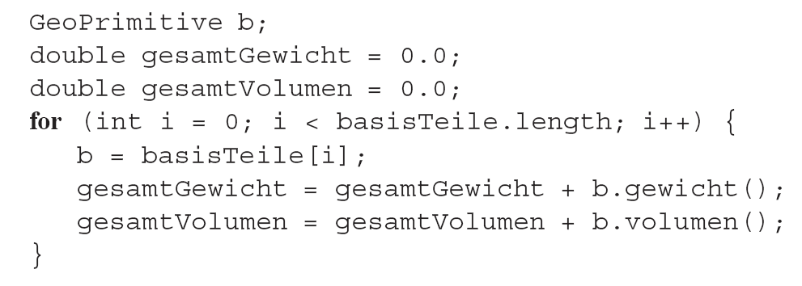
Nutzung der abstrakten Klasse

Slide 29
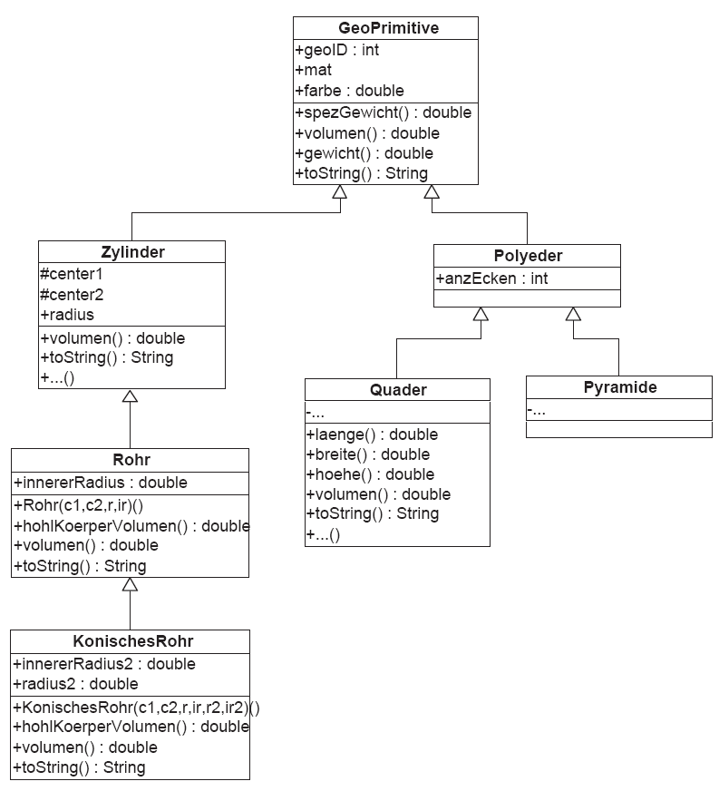
Hierarchie mit abstrakten
Klassen
Selbst
abstrakt

Slide 30
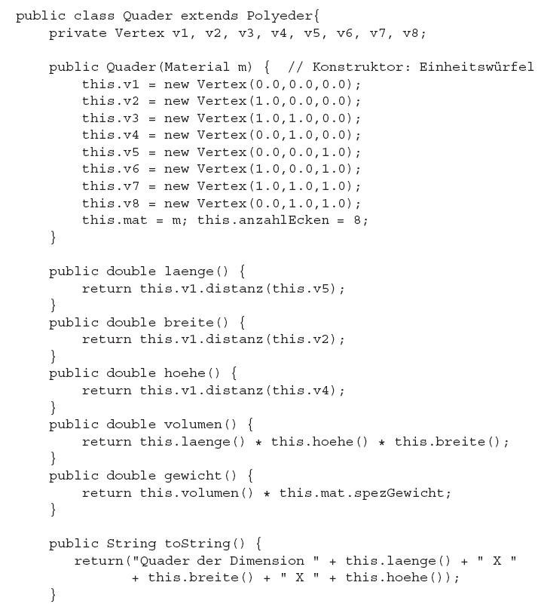

Slide 31
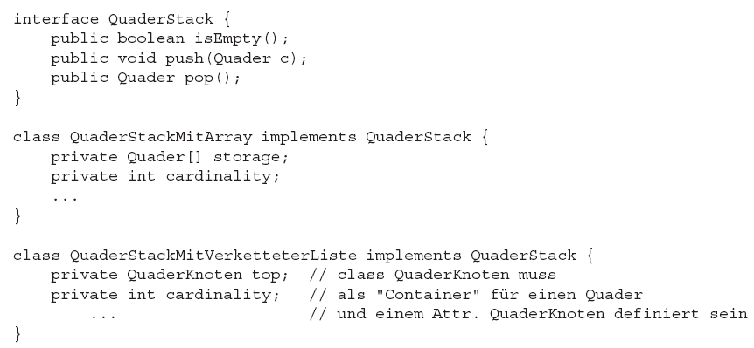
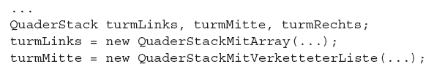
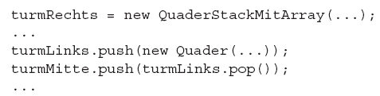
Schnittstellen / Interfaces

Slide 32
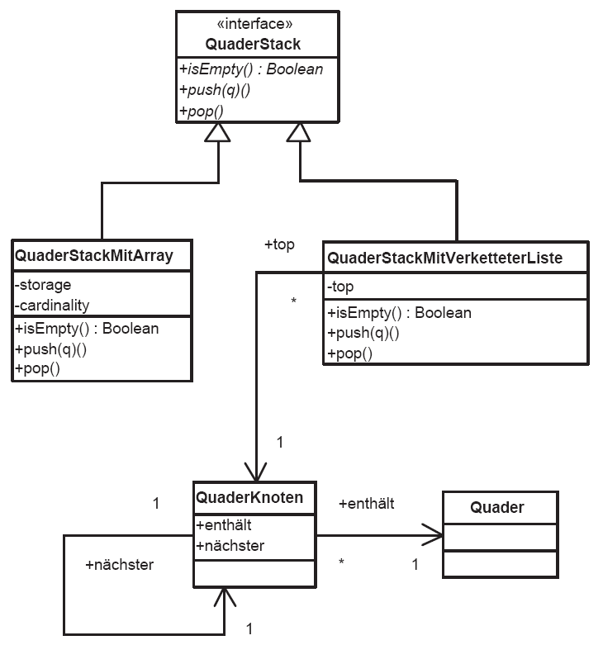

Slide 33
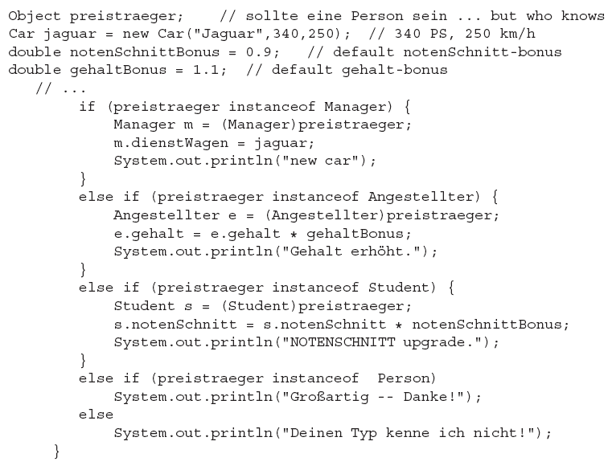
Typ-Anfragen und Type-Casting

